Slide 1
Grafika
Chețan Miriám Brigitta 9.F

Slide 2
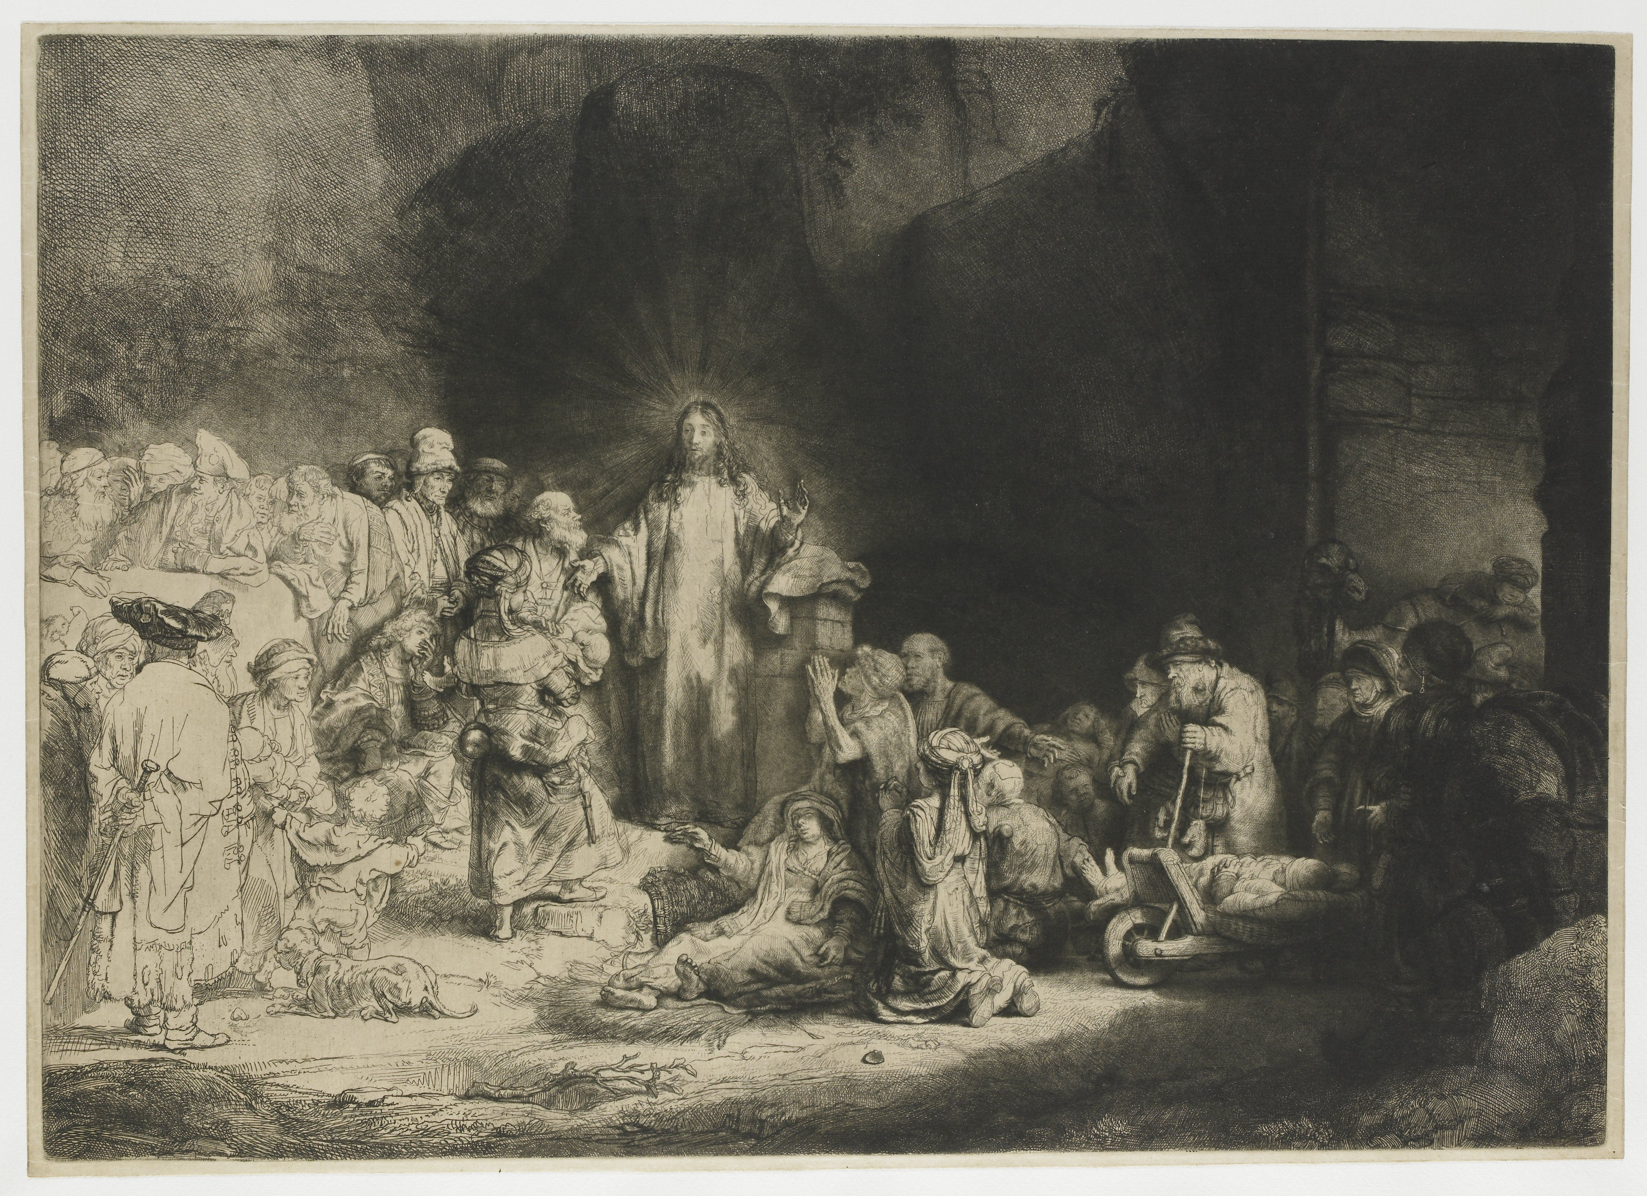
Egyedi és sokszorosítható grafikai technikák
A grafika a képzőművészet egyik ága. Ide tartoznak az egyedi rajzok és a sokszorosított nyomatok is. A művészek különböző eszközökkel és technikákkal dolgoznak papíron, fán, fémen vagy más felületeken.

Slide 3
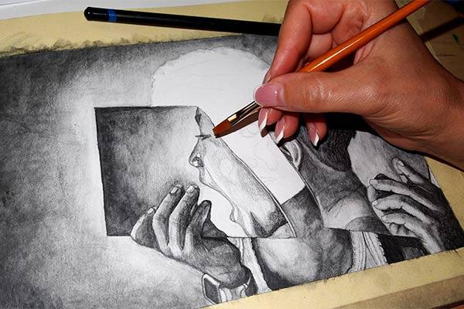
Ceruzarajz
A grafitceruza az egyik legfontosabb rajzeszköz. Vonalas és tónusos rajzok készíthetők vele. Könnyen javítható radírral, ezért rajztanuláshoz is alkalmas. A puhább B-s ceruzák sötétebb tónusokat adnak.

Slide 4
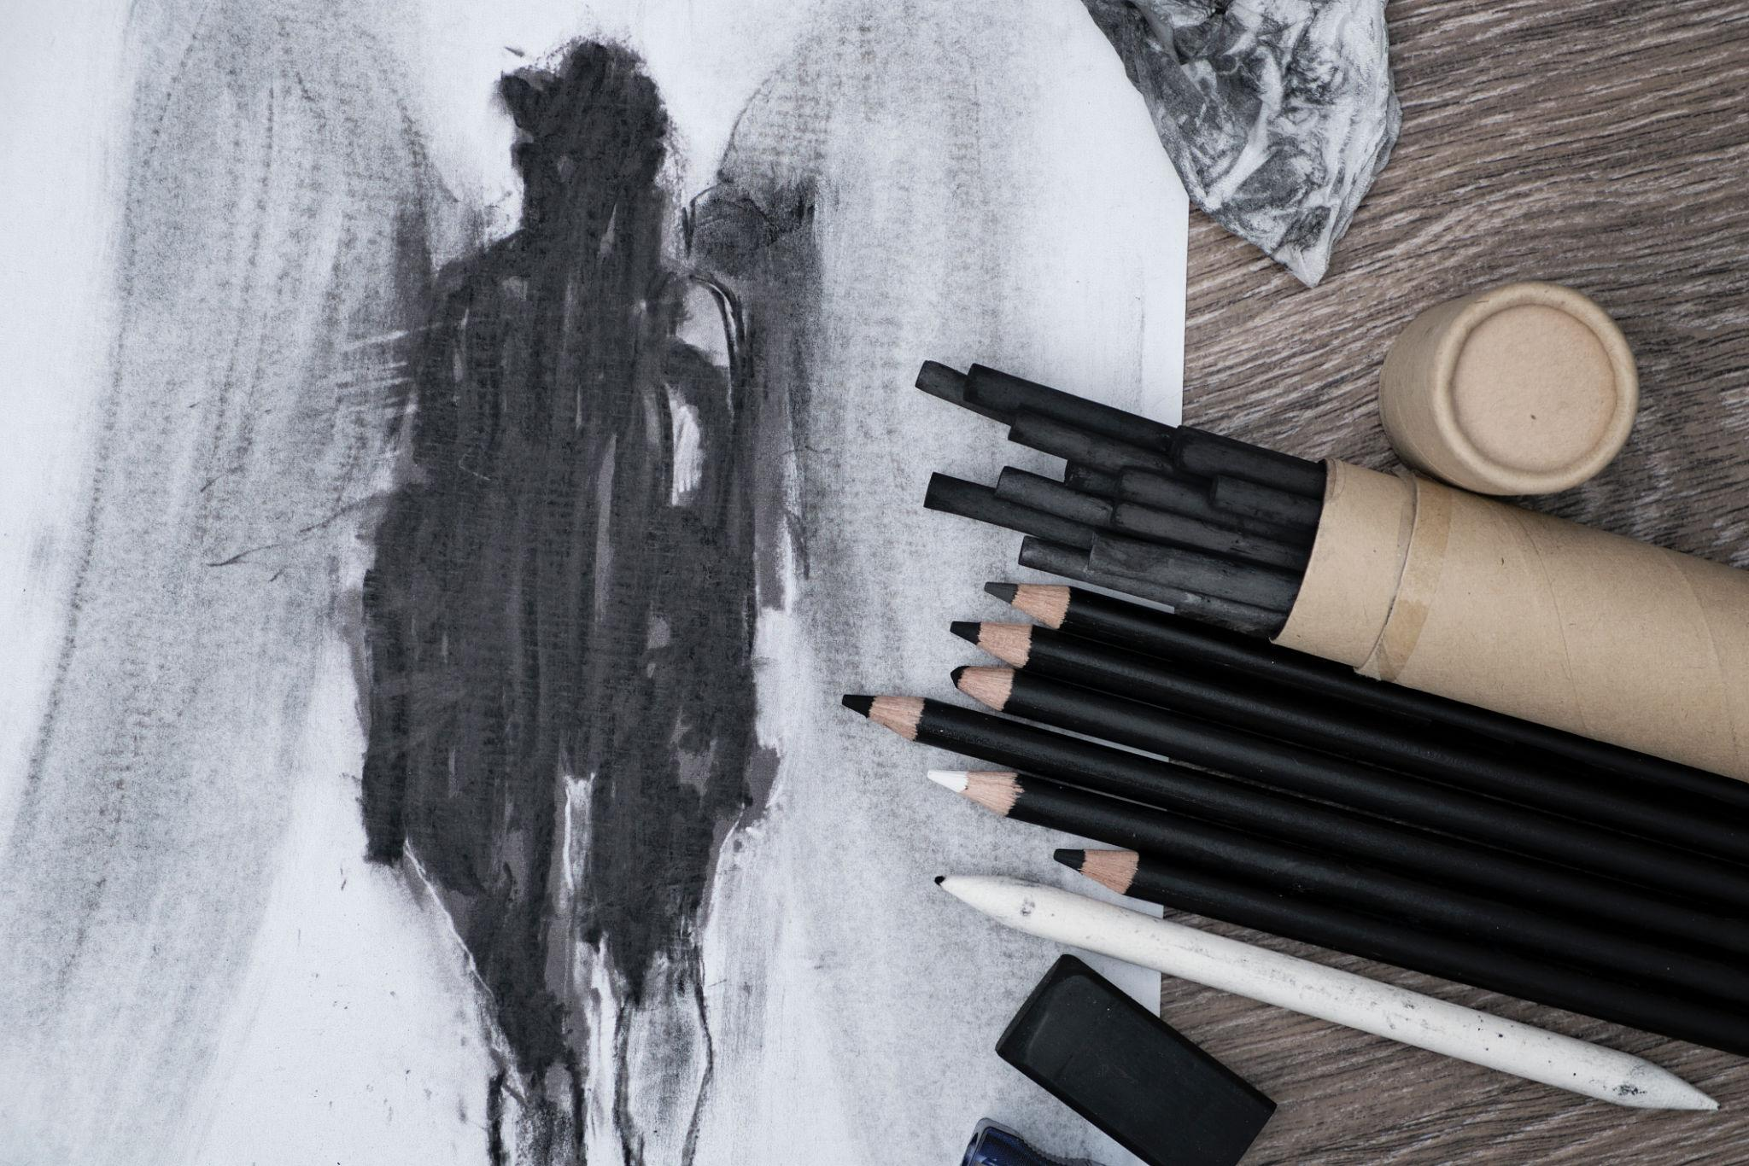
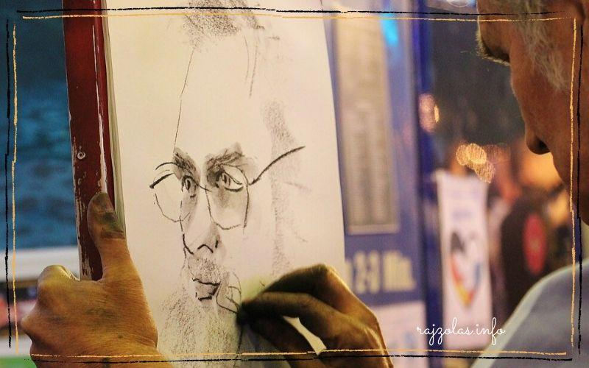
Szénrajz és krétarajz
A szénrajz könnyen satírozható és törölhető. Erős tónusokat lehet vele kialakítani. A krétarajz keményebb anyaggal készül, ezért nehezebben javítható. Fekete, fehér, vörös és barna színekben használják.

Slide 5
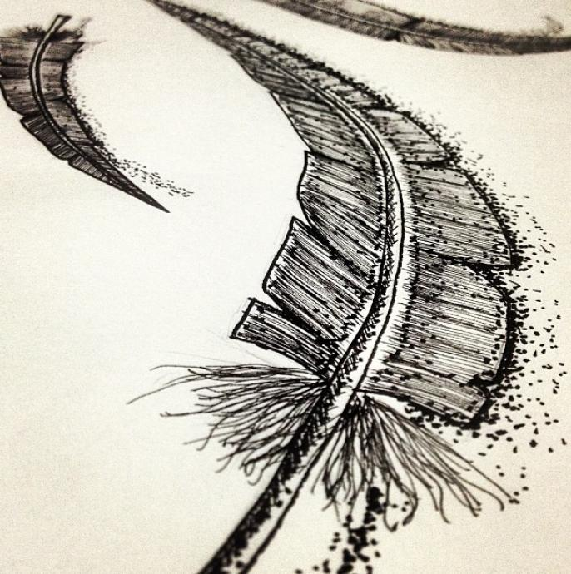
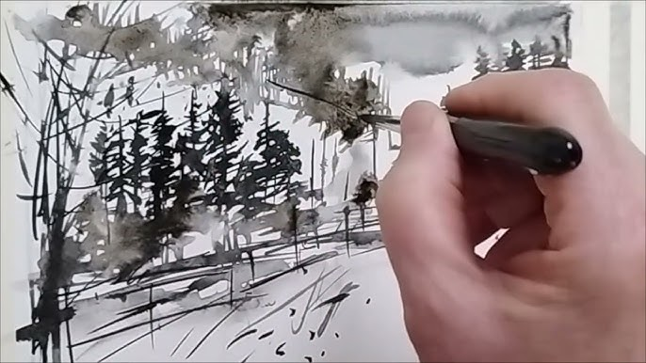
Tollrajz és tusrajz
A tollrajz különböző tollakkal készülhet, például lúdtollal vagy acéltollal. A tusrajz vékony és vastag vonalakat is használ. Árnyékoláshoz sraffozást és lavírozást alkalmaznak.

Slide 6
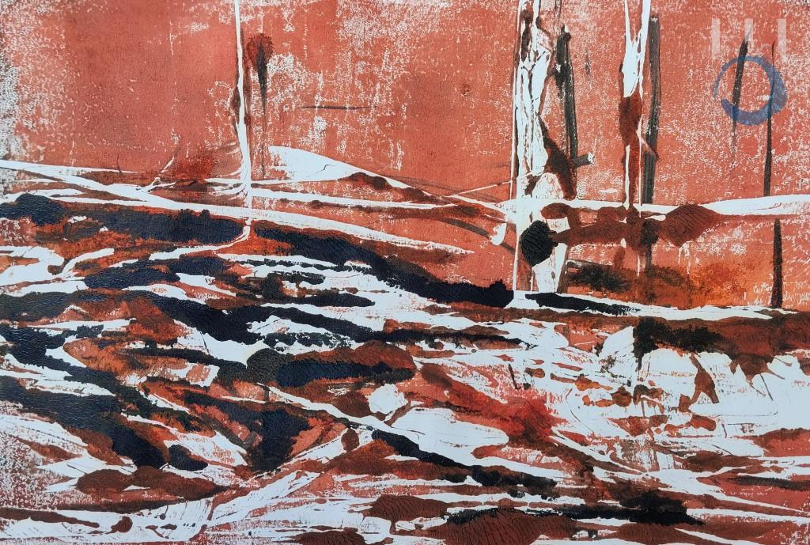
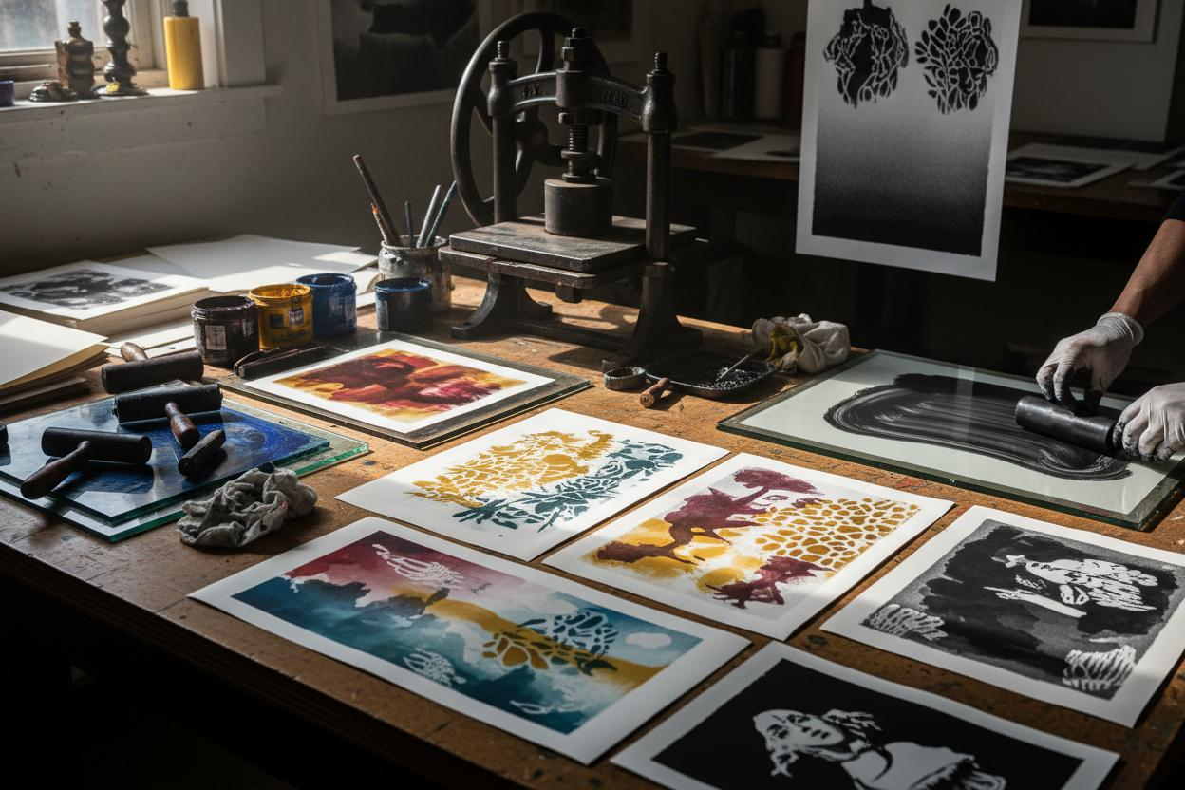
Monotípia
A monotípia egyedi nyomatkészítési technika. A művész festéket visz fel egy sima felületre, majd papírra nyomja a rajzot. Minden nyomat egyszeri és megismételhetetlen.

Slide 7
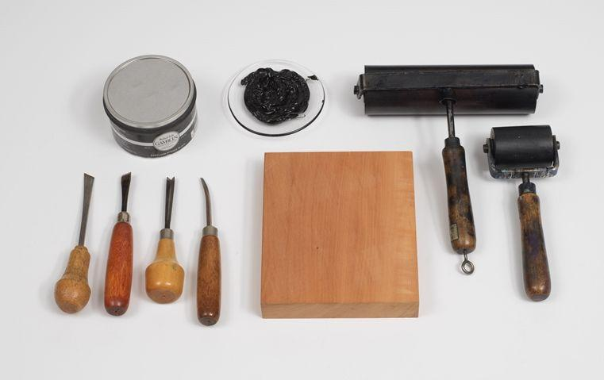
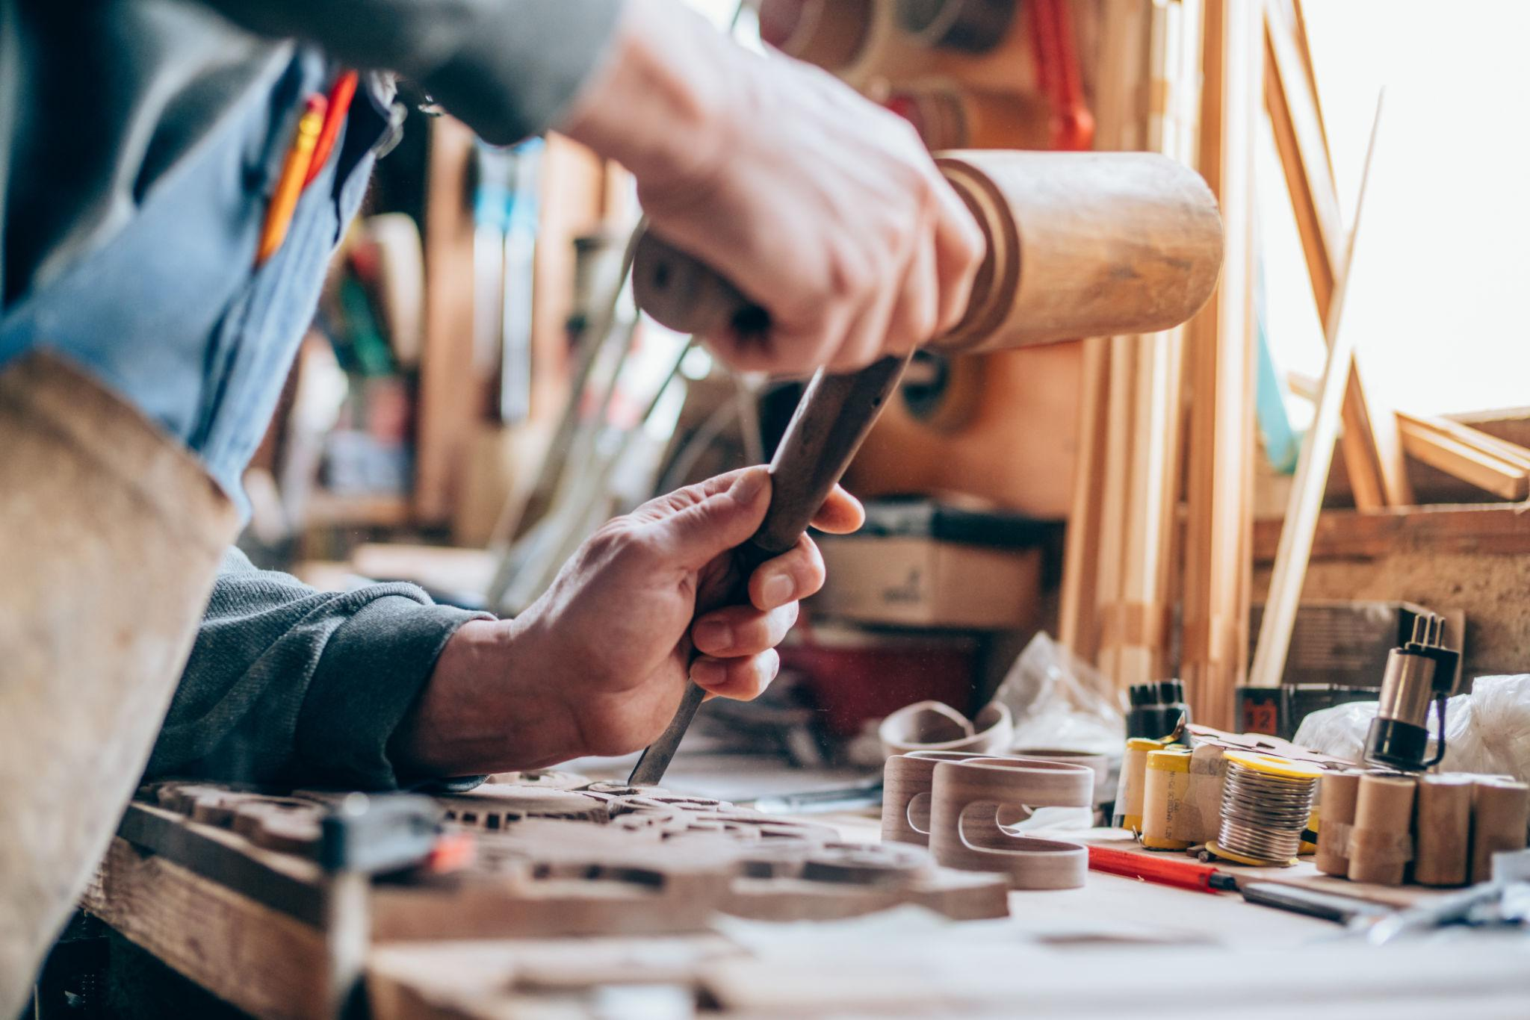
Fametszet
A fametszet az egyik legrégebbi nyomtatási technika. A művész fadúcba vési a mintát. A kiemelkedő részeket festékezik be, majd papírra nyomják.

Slide 8
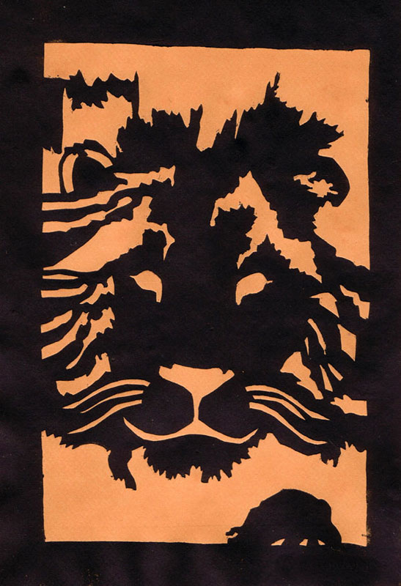
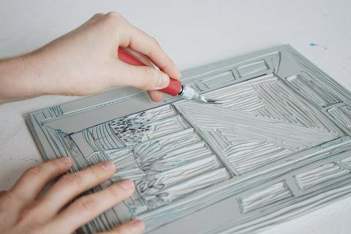
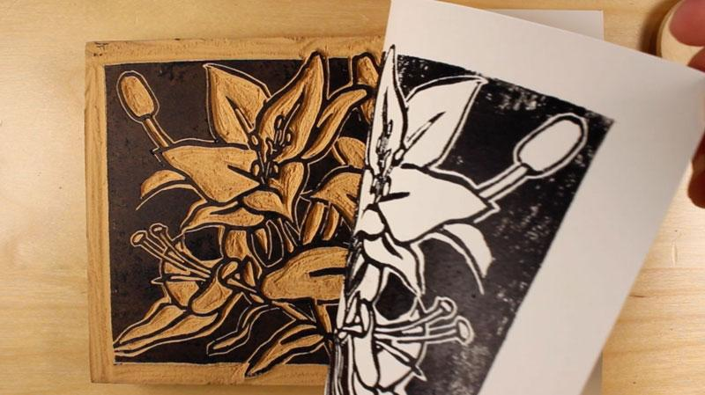
Linómetszet és papírmetszet
A linómetszetnél linóleumba metszik a rajzot. Festék felvitele után nyomat készül róla. A papírmetszet hasonló technika, de kartonpapírt használnak nyomóformának.

Slide 9
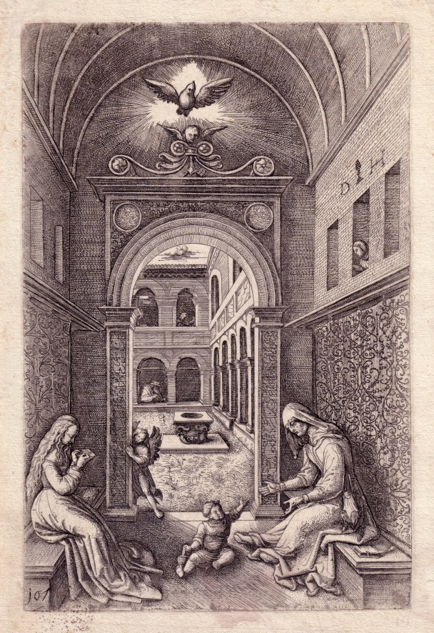
Rézmetszet és rézkarc
A mélynyomtatásnál a festék a bemélyített vonalakba kerül. A rézmetszetet rézlemezbe vésik. A rézkarcnál savval maratják bele a rajzot a lemezbe.

Slide 10
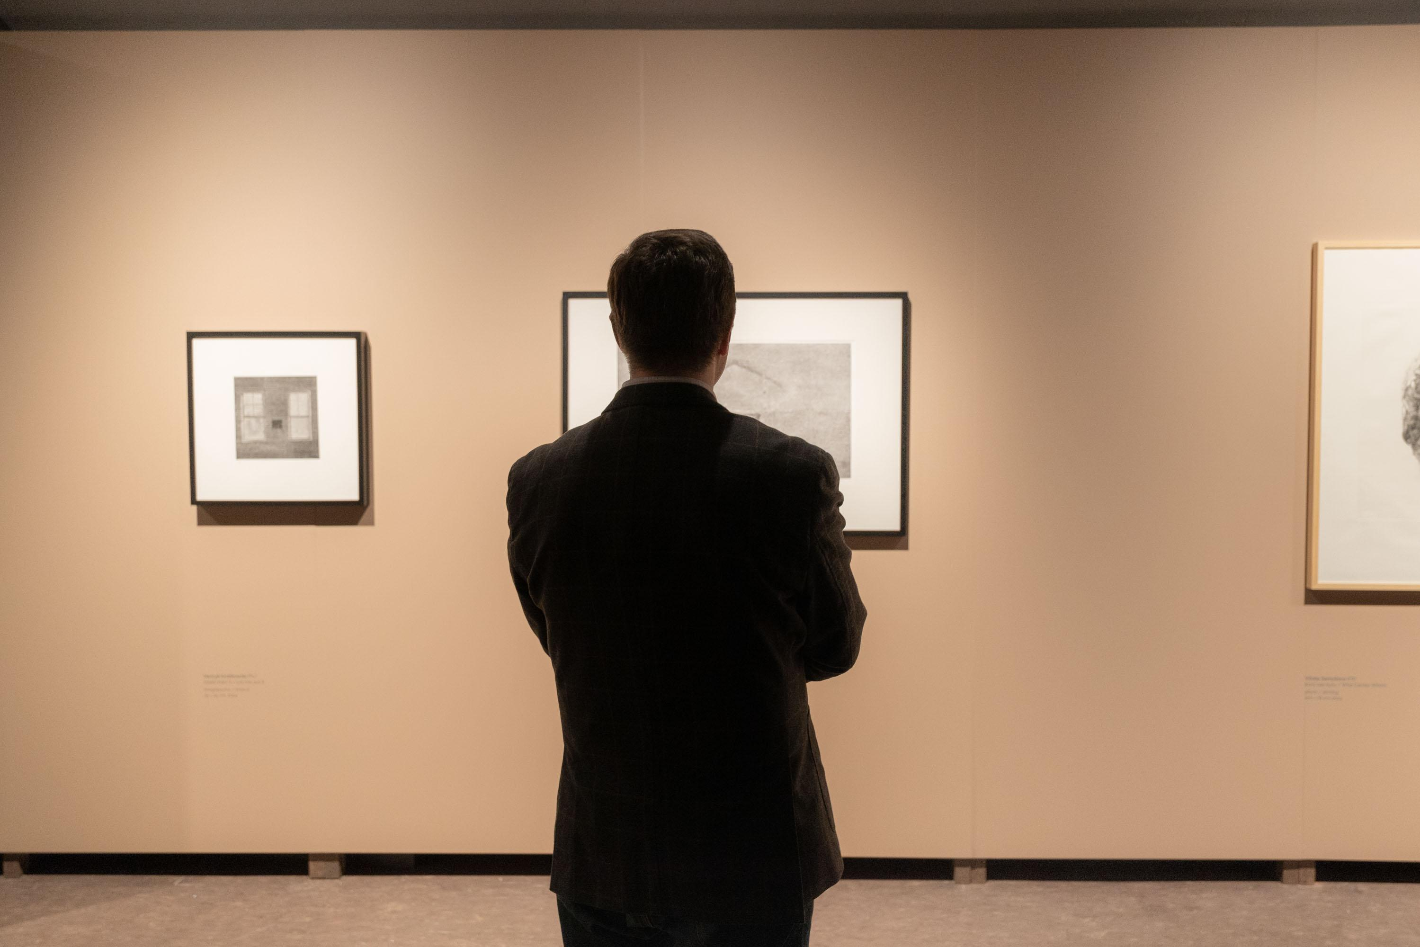
Összegzés
A grafikai technikák sokféle lehetőséget adnak a művészeknek.. Mindegyik technika saját stílust és hatást hoz létre.

Slide 11
Források
https://art.bolyai.ro/agak/2026/grafika/
https://hu.wikipedia.org/wiki/Grafika
http://www.bibl.u-szeged.hu/ha/muveszet/grafika/grafika.html
https://bav-art.hu/blog/mi-mindent-arul-el-egy-grafika/

